Slide 1
Antennihöpinää
Kaikenlaista antenneista ja muuta antenniasiaa
Reino Talarmo
OH3mA
11.10.2023, (CC BY-SA 4.0)

Slide 2
Asialistaa
Dipoli
OFD
Aito Windomi
J-pole, Zepp
EFHWD
Monialueantennit
tai sitten jotain muuta
Varoitus: Materiaali saattaa sisältää T3-tason tekniikkaa!

Slide 3
Antennien äiti, dipoli
Dipoli on langanpätkä

Slide 4
Antennien äiti, dipoli
Dipoli on langanpätkä
Siinä varaukset vipeltävät päästä päähän

Slide 5
Dipolin toiminta
Varauksien kulkuajan dipolin päästä toiseen määrää valonnopeus
Puolenaallon dipolin pituus on c * tjakso / 2 eli metreissä 150 / f [MHz]
Varausten liike on sähkövirtaa ja se muodostaa langan ympärille vaihtelevan magneettikentän
Toisaalta dipolin päiden välillä on vaihteleva sähkökenttä
Nuo muodostavat sähkömagneettisen kentän, joka noin puolenaallonpituuden etäisyydellä pääsee karkaamaan eli säteilemään

Slide 6
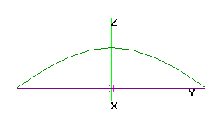
Dipoli vapaassa tilassa
Virranjakautuma
Näyttää seisovan aallon kuviolta ja sitä se on

Slide 7
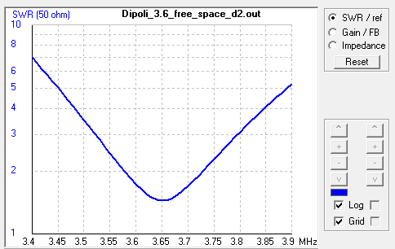
Dipoli vapaassa tilassa
Virranjakautuma
SWR syöttöpisteessä

Slide 8
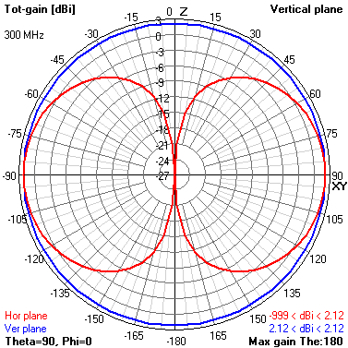
Dipoli vapaassa tilassa, syöttö keskeltä
Virranjakautuma
SWR
Säteilykuvio

Slide 9
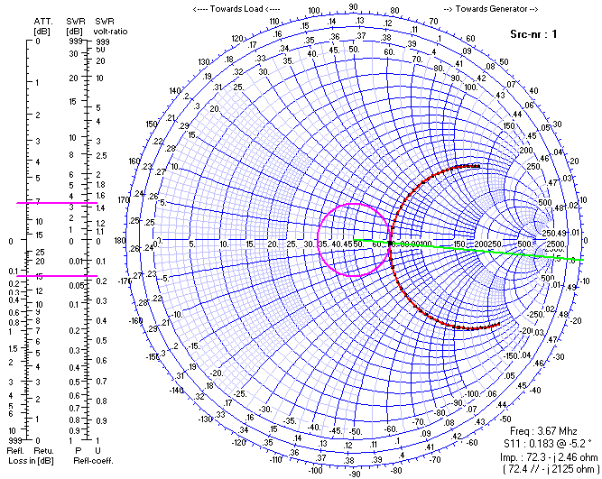
Dipoli vapaassa tilassa, syöttöimpedanssi
Syöttö keskeltä
Taajuusalue kuvassa
3,4 – 3,9 MHz

Slide 10
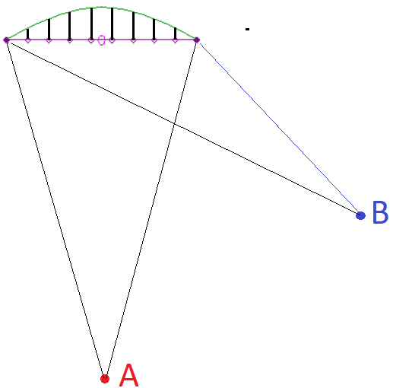
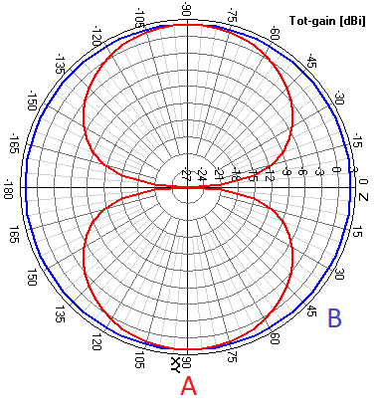
Dipolin näkyminen, säteilykuvio
Dipolin osat näkyvät leveämpänä pisteestä A kuin pisteestä B
Säteilykuvio syntyy virtojen summana matkaerot (virran vaihe) huomioiden (virtojen projektiot)

Slide 11
Dipolin syöttäminen
Heinrich Hertz syötti dipolia keskeltä, huomaa pikkupallot keskellä
By Rollo Appleyard - Retrieved December 30, 2014 from Rollo Appleyard, &quot;Pioneers of Electrical Communication 5: Heinrich Rudolf Hertz&quot; in Electrical Communication magazine, International Standard Electric Corp., New York, Vol. 6, No. 2, October 1927, p. 66, fig. 3 on http://www.americanradiohistory.com, Public Domain, https://commons.wikimedia.org/w/index.php?curid=37579879

Slide 12
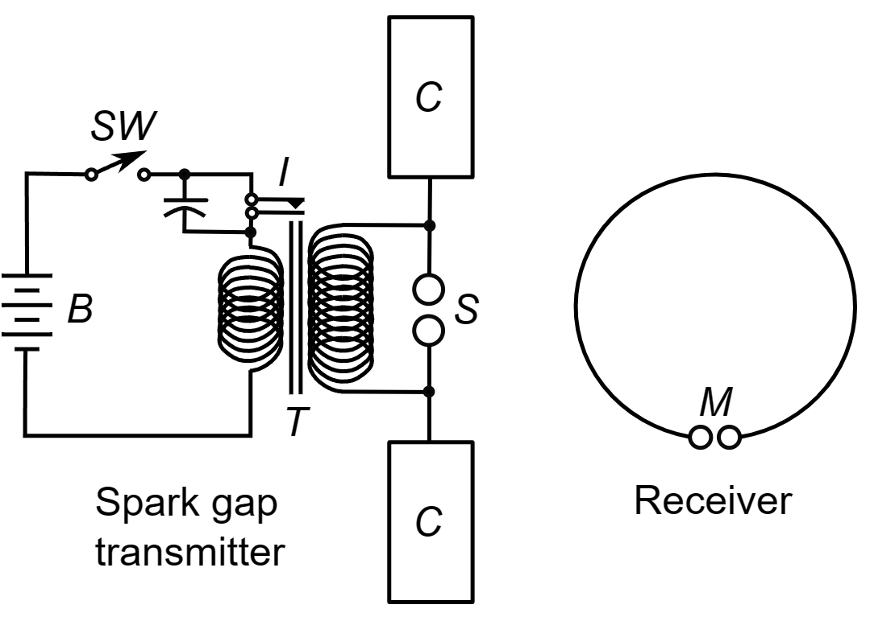
Dipolin syöttäminen
Heinrich Hertz syötti dipolia keskeltä kipinäinduktorilla
By Original version: DMGualtieriThis version: Chetvorno - From File:Hertz Transmitter Receiver.svg. Alterations to image: Changed labels to English, labeled individual parts, increased thickness of lines, cropped empty space, CC BY-SA 3.0, https://commons.wikimedia.org/w/index.php?curid=65941520

Slide 13
Dipolin vastinkytkentä perustaajuudella
Puolenaallon dipoli näkyy syöttöpisteestä sarjaresonanssipiirinä
Lankadipolin komponenttien arvot ovat suuruusluokkaa
R = 73 Ω, ωL = +j15*R ja ωC = -j15*R
Vastusta R kutsutaan säteilyvastukseksi. Siihen kuluva teho on antennista karkaava eiku säteilevä teho.

Slide 14
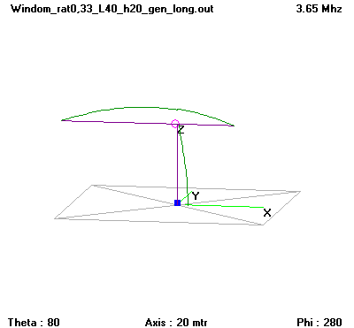
Dipolin syöttömahdollisuuksia
OFD Offset Fed Dipole (epäkeskisesti syötetty dipoli), ei balunia
Zinl = 118 – j23,8 (pitkä) Zinp = 131 – j10 (lyhyt)
Syöttöjohdon yhteismuodon virta vaippa pitkässä vai lyhyessä haarassa vaikuttaa impedanssiin

Slide 15
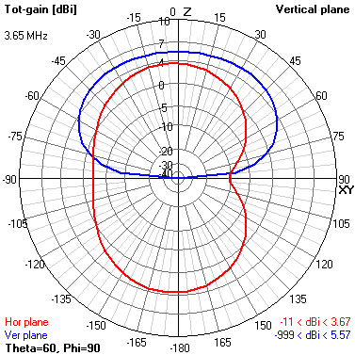
OFD epäsymmetrinen syöttö, säteilykuvio
Vertikaalisäteily sininen
Horisontaalisäteily 30 asteen kulmassa punainen
”Pieni” vääristymä

Slide 16
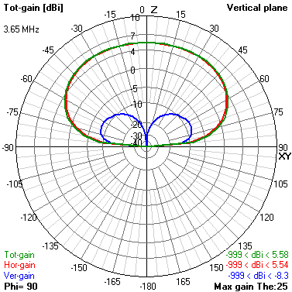
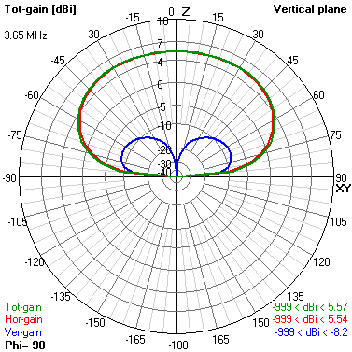
OFD epäsymmetrinen syöttö, säteilykuvio
Langan poikittaissuuntaan
Vertikaalisäteily sininen
Horisontaalisäteily punainen
Summasäteily vihreä
Vaippa lyhyt puoli Vaippa pitkä puoli

Slide 17
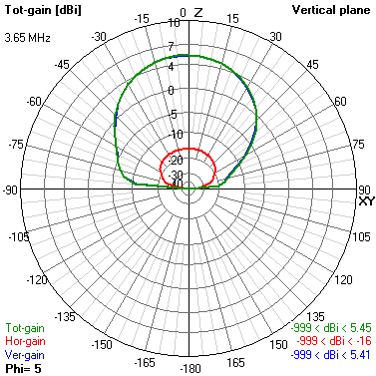
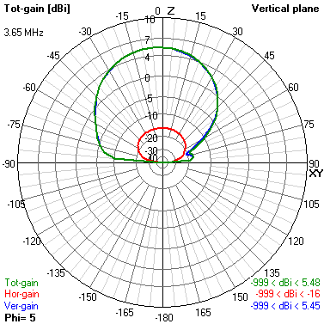
OFD epäsymmetrinen syöttö, säteilykuvio
Lähes langan suuntaan
Vertikaalisäteily sininen
Horisontaalisäteily punainen
Pieni vääristymä
Vaippa lyhyt puoli Vaippa pitkä puoli

Slide 18
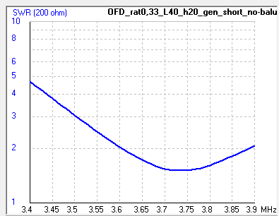
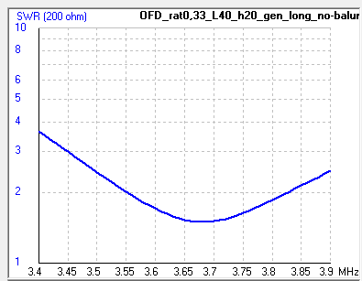
OFD epäsymmetrinen syöttö, sovitus
SWR
Vaipan kytkennällä hieman vaikutusta
Syöttöjohto neljännes- aallon pituinen
Vaippa lyhyt puoli Vaippa pitkä puoli

Slide 19
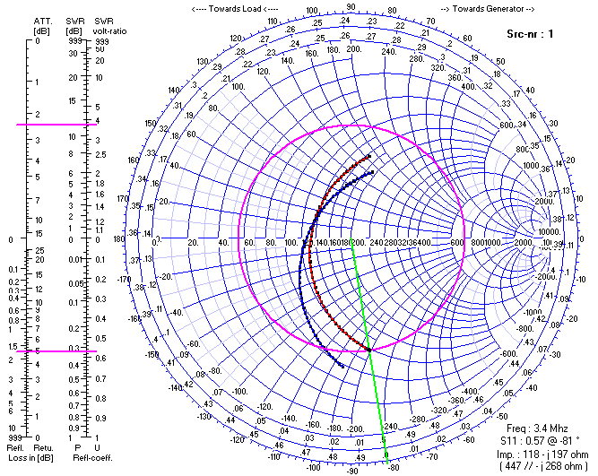
OFD epäsymmetrinen syöttö, sovitus
Ei Balunia
SWR / impedanssi
Vaipan kytkennällä hieman vaikutusta
Syöttöjohto neljännes- aallon pituinen
Vaippa lyhyt puoli punertava
Vaippa pitkä puoli sininen

Slide 20
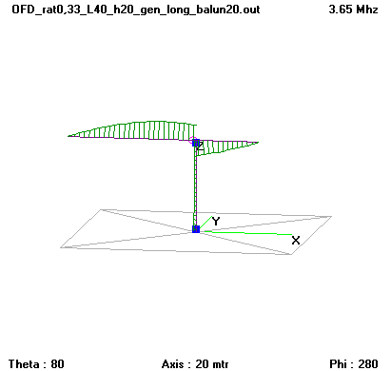
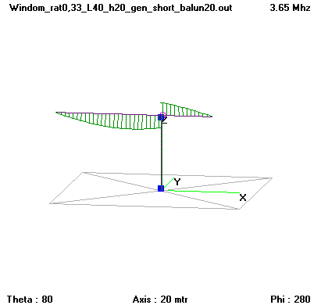
Dipolin syöttömahdollisuuksia
OFD Offset Fed Dipole (epäkeskisesti syötetty dipoli), baluni
Zin 122 + j16,3 (pitkä) Zin 121 + j12,7 (lyhyt)
Balunin lisääminen antennin syöttöpisteeseen korjaa tilanteen

Slide 21
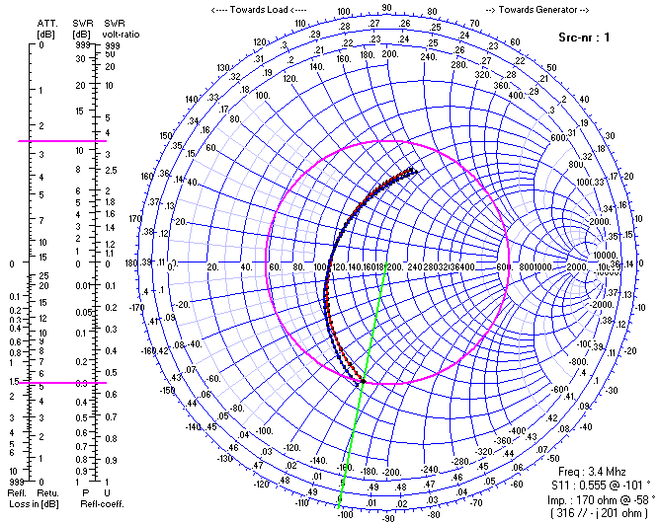
OFD epäsymmetrinen syöttö, sovitus, baluni
Virtabaluni syöttöpisteessä
SWR / impedanssi (200 Ω)
Vaipan kytkennällä ei juuri vaikutusta
Syöttöjohto neljännes- aallon pituinen
Vaippa lyhyt puoli punertava
Vaippa pitkä puoli sininen
Huomaa rigi maadoitettu

Slide 22
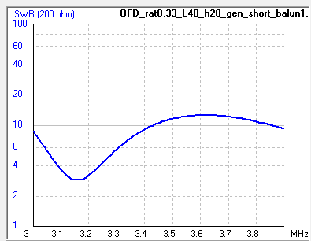
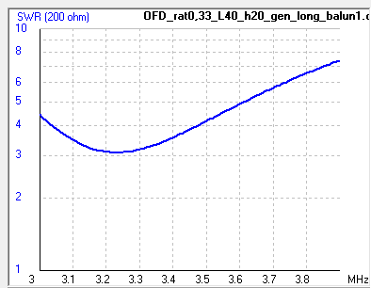
OFD epäsymmetrinen syöttö, rigibaluni
Virtabaluni rigin päässä
SWR kamala (200 Ω)
Vaipan kytkennällä vaikutusta
Syöttöjohto neljännes- aallon pituinen
3,0 – 3,9 MHz Vaippa lyhyt puoli Vaippa pitkä puoli
Balunin paikalla on merkitystä!

Slide 23
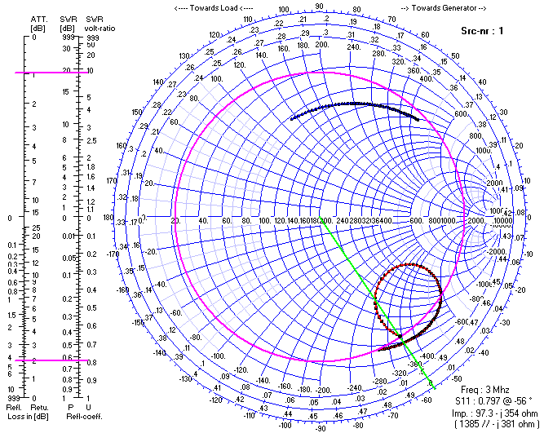
OFD epäsymmetrinen syöttö, sovitus
Virtabaluni rigissä (alapäässä)
SWR / impedanssi (200 Ω)
Vaipan kytkennällä raju vaikutus
Syöttöjohto neljännes- aallon pituinen
Vaippa lyhyt puoli punertava
Vaippa pitkä puoli sininen

Slide 24
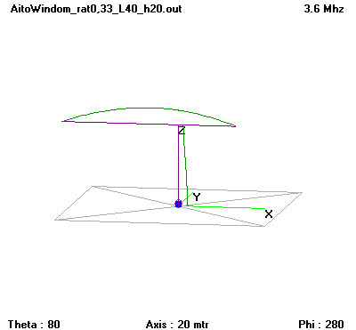
Dipolin syöttömahdollisuuksia
Aito Windom (epäkeskisesti yhdellä langalla syötetty dipoli)
Windom OFD pitkähaara OFD lyhyt haara

Slide 25
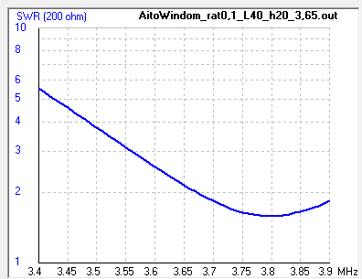
Aito Windom yksilankasyöttö, sovitus
Syöttöpiste 0,1 pituudesta
SWR / impedanssi (200 Ω)
Syöttöjohto neljännes- aallon pituinen

Slide 26
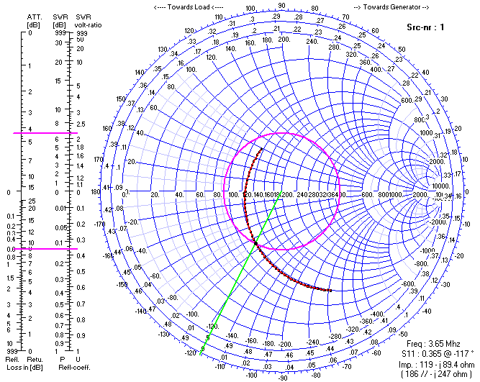
Aito Windom yksilankasyöttö, sovitus
Syöttöpiste 0,1 pituudesta
SWR / impedanssi (200 Ω)
Syöttöjohto neljännes- aallon pituinen
Nyt 100 Ω olisi parempi

Slide 27
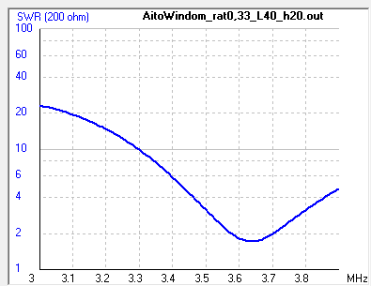
Aito Windom yksilankasyöttö, sovitus
Syöttöpiste 0,33 pituudesta
SWR (200 Ω)
Syöttöjohto neljännes- aallon pituinen

Slide 28
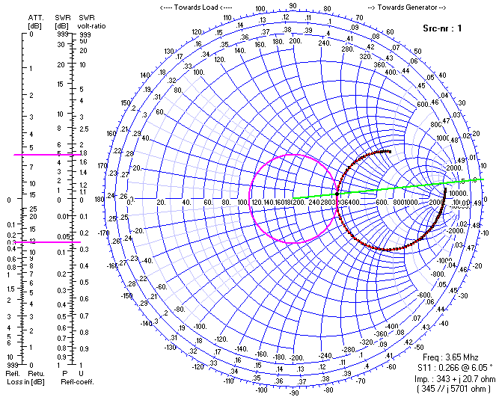
Aito Windom yksilankasyöttö, sovitus
Syöttöpiste 0,33 pituudesta
SWR / impedanssi (200 Ω)
Syöttöjohto neljännes- aallon pituinen
Sovitus 300 - 400 Ω olisi parempi

Slide 29
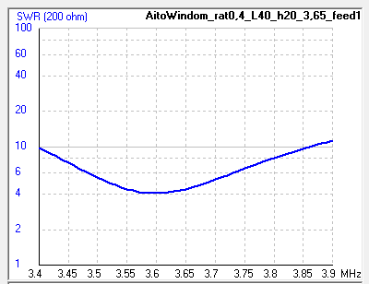
Aito Windom yksilankasyöttö, sovitus
Syöttöpiste 0,4 pituudesta
SWR (200 Ω)
Syöttöjohto neljännes- aallon pituinen

Slide 30
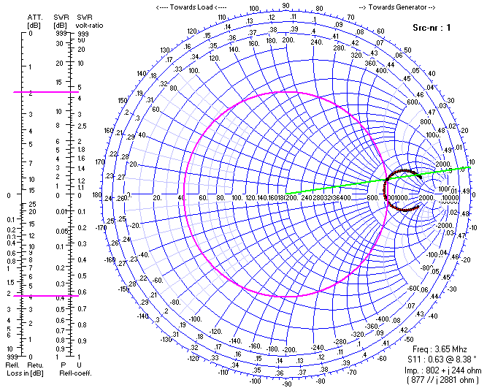
Aito Windom yksilankasyöttö, sovitus
Syöttöpiste 0,4 pituudesta
SWR / impedanssi (200 Ω)
Syöttöjohto neljännes- aallon pituinen

Slide 31
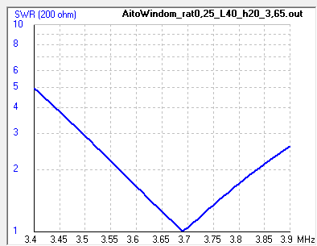
Aito Windom yksilankasyöttö, sovitus
Syöttöpiste 0,25 pituudesta
SWR (200 Ω)
Syöttöjohto neljännes- aallon pituinen

Slide 32
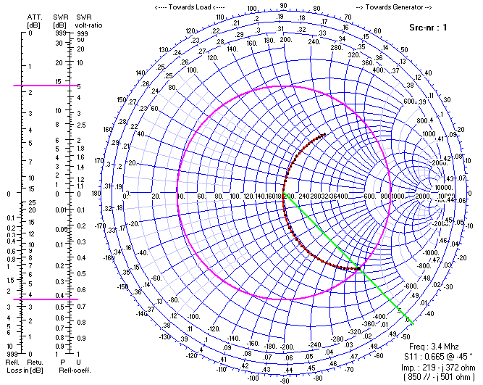
Aito Windom yksilankasyöttö, sovitus
Syöttöpiste 0,25 pituudesta
SWR / impedanssi (200 Ω)
Syöttöjohto neljännes- aallon pituinen

Slide 33
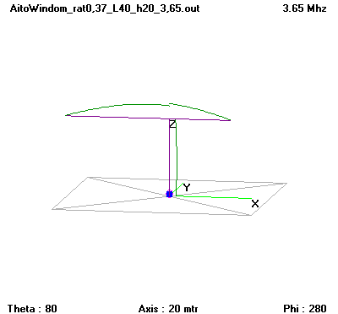
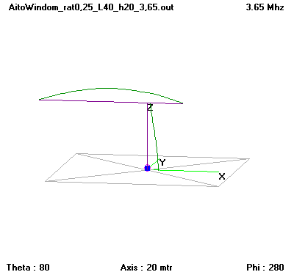
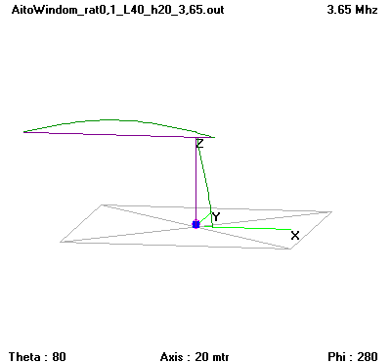
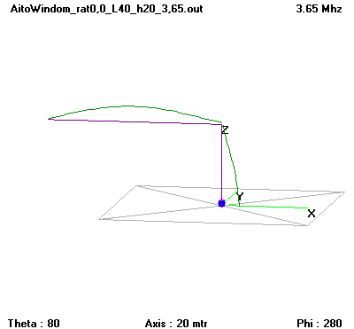
Dipolin syöttömahdollisuuksia
Aito Windom (epäkeskisesti yhdellä langalla syötetty dipoli)
37% 25% 10% 0%

Slide 34
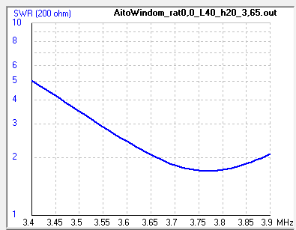
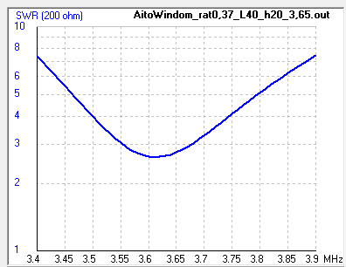
Dipolin syöttömahdollisuuksia
Aito Windom (epäkeskisesti yhdellä langalla syötetty dipoli) (200 Ω)
0% 10% 25% 37%
Vaakaosuus ½ aallonpituutta ja syöttöjohto ¼ aallonpituutta

Slide 35
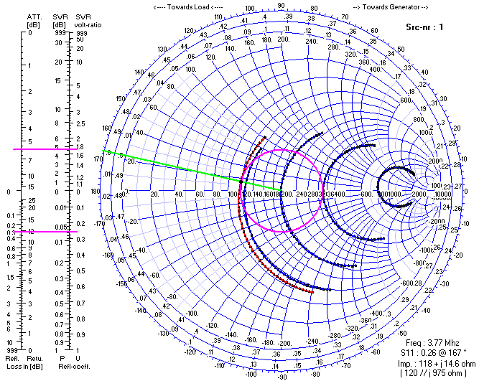
Aito Windom yksilankasyöttö, sovitus
Syöttöpiste 0, 0,1, 0,25, 0,33 ja 0,4 pituudesta ( 0 on päästä )
SWR / impedanssi @200Ω
Syöttöjohto neljännes- aallon pituinen

Slide 36
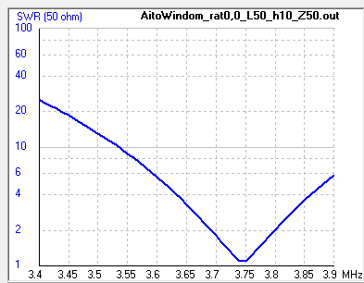
L-antenni
L-antenni on aito Windom päästä syötettynä, kun vaakaosuus on puoli aallonpituutta, syöttö neljännesaallon mittainen
Saman langan voi ripustaa 1/8 aallonpituuden korkeudelle ja vaakaosuus on silloin 5/8 aallonpituutta ja syöttö- johto 1/8 aallonpituutta

Slide 37
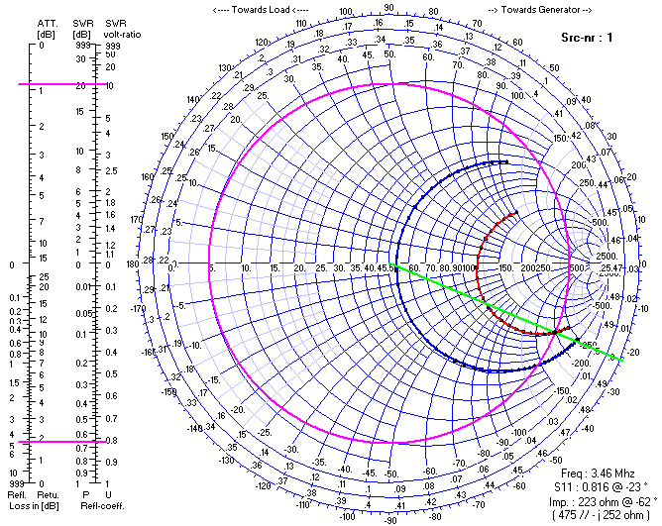
L-antenni
Windom ½ aallonpituutta ja syöttöjohto ¼ aallonpituutta (pun)
L-antenni 5/8 aallonpituutta ja syöttöjohto 1/8 aallonpituutta (sin)

Slide 38
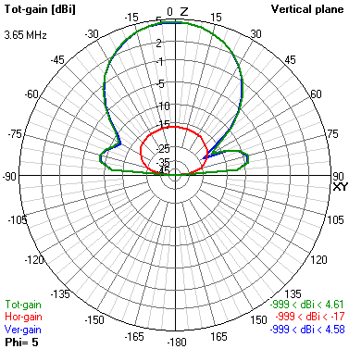
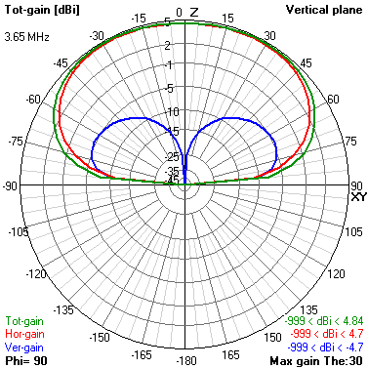
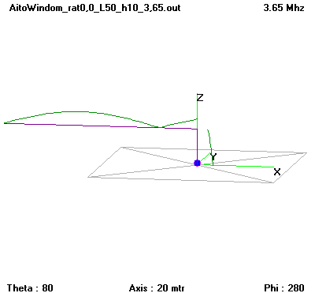
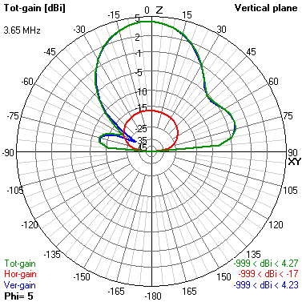
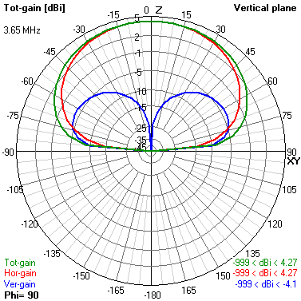
Aito Windom -> L-antenni

Slide 39
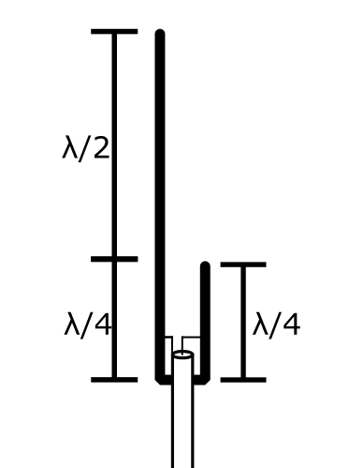
Zepp, J-antenni
Zepp ja J-antennit ovat päästä syötettyjä puolen aallon dipoliantenneja
Niiden toimintaperiaatteesta liikkuu villejä mielipiteitä
Syötön sovitus on tehty tapittamalla oikosuljettuun avojohtoon
Avojohto on osa antennin säteilevää osaa
Syöttöjohdon vaippa yleensä säteilee

Slide 40
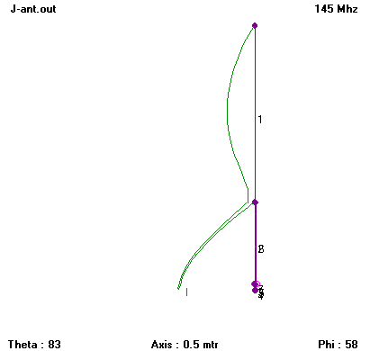
Zepp, J-antenni
Antennin ideaalinen syöttö “kelluvana” synnyttää yläosaan dipolille tutun virtajakautuman
Tarkkaan katsottuna sovitusosan haarojen virrat eivät ole yhtä suuret eli sekin osa säteilee
Kuva by VK2DMO

Slide 41
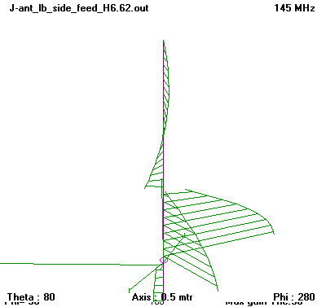
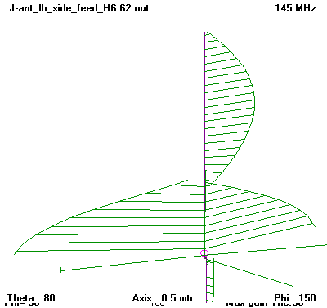
Zepp, J-antenni
Antennin realistinen syöttö tuo esiin kuinka sovitusosan haarojen virroilla on vaihe-ero eli niihen “erotus” säteilee
Kuvista ei näe todellista vaihe-eroa
Syöttöjohtoon lähtee yhteismuodon virta

Slide 42
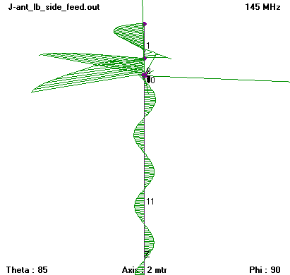
Zepp, J-antenni
Antennin realistinen syöttö tuo esiin kuinka sovitusosan haarojen virroilla on vaihe-ero eli niiden “erotus” säteilee
Kuvista ei näe todellista vaihe-eroa
Syöttöjohtoon lähtee yhteismuodon virta

Slide 43
Zepp, J-antenni
Antennin säteilykuvio on hieman vääristynyt
Taajuus 145 MHz
Antennin korkeus n. 7 m
Taitaapi olla toimiva

Slide 44
End fed Zepp by VK2OMD
VK2OMD käsittelee kaltoin päästä syötettyä Zepp antennia
Syöttöjohto säteilee
Säteilyn osuus riippuu onko syötössä virta- vai jännitebaluni
Syöttöjohto nejännesaallon mittainen

Slide 45
Double Zepp
Double Zepp on avojohdolla keskeltä syötetty dipoli
Rakenne on symmetrinen ja symmetrisesti syötettynä syöttöjohto ei säteile
Valitsemalla antennin haarojen pituudet sopivasti ominaisuuksia voidaan optimoida käyttötarkoituksen mukaan

Slide 46
Lyhennetyt dipolit
Dipolin pituutta voidaan lyhentää ”kuormittamalla” säteilijää induktanssilla
Kelan sijalla voidaan käyttää oikosuljettua avolinjaa
Tuo alempi kiemura on päästä oikosuljettu siirtolinja ja on sarjassa elementin kanssa
9V1KG

Slide 47
Lyhennetyt dipolit
9V1KG versio
Neljännesaallon sovituslinjan impedanssi vasemmalta oikealle: 25, 30 ja 35 Ω
25: kaksi 50 Ω rinnakkain
30: 50 Ω ja 75 Ω rinnakkain
35: hups tulipa laskuvirhe
Impedanssi neljännesaalto syöttöpisteestä!

Slide 48
Lyhennetyt dipolit
M0PZT versio

Slide 49
Lyhennetyt dipolit
M0PZT versio
Vaatisi neljännesaallon muuntajan, kaksi 75 Ω rinnakkain olisi sopiva

Slide 50
Lyhennetyt dipolit
M0PZT versio
Näyttää aika normaalilta dipolilta, impedanssi on vaan aika pieni
Lähes pään suuntaan 45 asteen kulmassa Poikittain

Slide 51
Suunta-antennit
Suunta-antenneja käytetään
Lähetyksessä lisäämään tehollista säteilytehoa
Vaimentamaan vastaanotossa ei-halutuista suunnista tulevia signaaleja etenkin HF-alueella
Vastaanottimen kohinakertoimella on vähäinen merkitys
Bandikohina on määräävä tekijä
VHF ja sitä suuremmilla alueilla vahvistamaan vastaanotetun signaalin voimakkuutta
Vastaanottimen kohinakerroin määrää herkkyyden
Huippuherkkyyksillä maan lämpökohina asettaa vaatimuksia sivukeiloille

Slide 52
Suunta-antennit
Tällä kertaa sukelletaan suohon, eiku siihen miten säteilykuvio muodostuu
Dipolin kohdalla mainittiin miten kaukokentän säteilykuvio on kuhunkin suuntaan näkyvien antennielementtien virtojen summa
Esimerkkinä on kahden neljännesaallon mittaisten vertikaaliantennien muodostama säteilykuvio

Slide 53
Vertikaaliantenni
Yksinäinen vertikaali tyypillinen maa
Kuvassa hieman sivussa!
Nyt emme tarkastele syöttöpisteimpedanssia
Simulaatiossa vertikaalin on huonosti kytketty maahan ja siitä tulee lisähäviöitä, vahvistus vain -4,1 dB

Slide 54
Kaksi vertikaaliantennia
Säteilykuvioon vaikuttaa antennien etäisyys ja virrat
Etäisyys neljännes- aalto
Virrat yhtä suuret ja samanvaiheiset
Eipä juurikaan ”parannusta” säteilykuvioon, mutta vahvistus kasvoi 1,9 dB, osittain parempi maadoitus kahden antennin takia

Slide 55
Kaksi vertikaaliantennia
Säteilykuvioon vaikuttaa antennien etäisyys ja virrat
Etäisyys puoliaalto
Virrat yhtä suuret ja samanvaiheiset
Vahvistus kasvoi 3,3 dB
Miksi yli 3 dB?

Slide 56
Kaksi vertikaaliantennia
Säteilykuvioon vaikuttaa antennien etäisyys ja virrat
Etäisyys puoliaalto
Virrat yhtä suuret ja samanvaiheiset
Vahvistus kasvoi 3,3 dB
Miksi yli 3 dB?
Tuo 3 dB parannus jokaista antenni tuplaamista kohden on vain ”ohjeellinen”

Slide 57
Kaksi vertikaaliantennia
Säteilykuvioon vaikuttaa antennien etäisyys ja virrat
Etäisyys kolme neljännesaaltoa
Virrat yhtä suuret ja samanvaiheiset
Vahvistus taasen 3,3 dB
Taisi tulla raja vastaan, sivuille kasvaa korvat!

Slide 58
Kaksi vertikaaliantennia
Säteilykuvioon vaikuttaa antennien etäisyys ja virrat
Edellä vaihdettiin vain etäisyyttä ja saatiin antennien yhdysjanaan nähden poikittain olevat keilat
Vaihdetaan toisen antennin virran suunta
Mitäs tästä voi aiheutua?

Slide 59
Kaksi vertikaaliantennia
Säteilykuvioon vaikuttaa antennien etäisyys ja virrat
Edellä vaihdettiin vain etäisyyttä ja saatiin antennien yhdysjanaan poikittain olevat keilat
Vaihdetaan toisen antennin virran suunta
Mitäs tästä voi aiheutua?
Ainakin yhdysjanaan poikittain olevassa suunnassa virrat kumoavat toisensa
Taitaa säteilykuvion minimit kääntyä 90 astetta

Slide 60
Kaksi vertikaaliantennia
Säteilykuvioon vaikuttaa antennien etäisyys ja virrat
Etäisyys neljännesaalto
Virrat yhtä suuret ja vastakkaisvaiheiset
Vahvistus 0,1 dB
Mitenkäs saadaan tutumpi yksisuuntainen säteilykuvio?

Slide 61
Kaksi vertikaaliantennia
Säteilykuvioon vaikuttaa antennien etäisyys ja virrat
Etäisyys neljännesaalto
Virta -90 astetta
Vahvistus 3 dB
Nollakorotuksen paras valinta ja tyypillinen teorian esittämisasetelma

Slide 62
Kaksi vertikaaliantennia
Säteilykuvioon vaikuttaa antennien etäisyys ja virrat
Etäisyys neljännesaalto
Virta -100 astetta
Vahvistus 3,1 dB
Etu-takasuhteessa parannus

Slide 63
Kaksi vertikaaliantennia
Säteilykuvioon vaikuttaa antennien etäisyys ja virrat
Etäisyys kymmenesosa aallonpituudesta
Virta -150 astetta
Vahvistus -1,3 dB
Antennien läheisyys huonontaa vahvistusta, säteilykuvio on hyvä etenkin vastaanottoon (hiljainenko?)

Slide 64
Vertikaaliantenniryhmä
Kahdella vertikaaliantennilla saa aikaan suunta-antennin, jonka keilan voi kääntää sähköisesti vastakkaissuuntaan
Neljällä neliöön laitetulla ryhmällä suuntia saadaan neljä tai jopa kahdeksan
Keilanleveydestä johtuen vahvistus jää varsin pieneksi
Vieläkin useampi antenni voidaan laittaa ympyrän kehälle

Slide 65
Vertikaaliantenniryhmä
Neljällä neliöön laitetulla ryhmällä suuntia saadaan neljä tai jopa kahdeksan suuntaa
https://remoteqth.com/img/ZAW-WIKI/4sq-8dir/4sq.pdf

Slide 66
VOR antenni

Slide 67
Suunta-antennin toimintaperiaate
Sijoitetaan antennielementtejä riittävän laajalle alueella
Järjestetään antennielementeihin sopivat virrat ja vaiheet
Yagi antenni on yksi esimerkki suunta-antennista, jossa yleensä syötetään yhtä ”säteilijä” elementtiä ja muihin elementteihin indusoituu sopivat virrat ja vaiheet elementtien keskinäisvaikutuksen kautta
Toinen tapa on syöttää kaikkia elementtejä kuten on tehty LPDA ratkaisussa
Suunnittelu vaatii tietokonesimulointeja

Slide 68
Mitä vielä?
Monialueantennit
LPDA
OFD
Monialue yagit
LK99
Beverage
Loopit
Polarisaatio
Eteneminen
Antennit

Slide 69
Monialueantennit
Antennin monialueisuus on oikeastaan kysymys miten antennin impedanssi voidaan sovittaa vaikkapa 50 Ω laitteisiin
Sinänsä dipoli säteilee kaikilla taajuuksilla, mutta on sovitettavissa helpommin resonanssitaajuuksien läheisyydessä
Impedanssi puolenaallon dipolin keskellä on pieni perustaajuudella ja sen parittomilla kerrannaisilla (sarjaresonanssi)
Parillisilla kerrannaisilla on suuri impedanssi (rinnakkaisresonanssi)
Syöttämällä dipolia vaikkapa kolmasosan kohdalta saadaan pieni impedanssi muillakin kerrannaisilla, OFD

Slide 70
Moniaaltoalueen antennin säteilykuvio
Dipolityyppisien moniaaltoaleen antenneissa virtajakautuma muodostuu sellaiseksi, että syntyy monia keiloja, 80 m OFD ilman balunia taajuuksilla 7, 21 ja 28 MHz parhaaseen korotuskulmaan

Slide 71
Moniaaltoalueen antennin säteilykuvio
Dipolityyppisien moniaaltoaleen antenneissa virtajakautuma muodostuu sellaiseksi, että syntyy monia keiloja, 80 m OFD ilman balunia taajuuksilla 7, 21 ja 28 MHz parhaaseen korotuskulmaan

Slide 72
Monialueantennit
Toinen tapa laajentaa dipolityyppisen antennin kaistaa on kuormittaa sitä vastuksella
Vastus luonnollisesti aiheuttaa häviöitä, mutta antenni on silti käyttökelpoinen
Kolmas tapa on lisätä antenniin haluttujen alueiden elementtejä ja syöttää niitä rinnakkain
Rinnakkain laitetut elementit vaikuttavat voimakkaasti toisiinsa ja mitoitus vaatii suunnittelua
Helpoin tapa olisi laittaa elementit poikittain toisiinsa nähden maksimissaan kolmeen suuntaan
Rinnakkaissyötön sijaan voidaan käyttää ns. parasiittista syöttöä

Slide 73
Laajakaista-antennit
Antennin laajakaistaisuus syntyy geometrialla
Yksinkertaisimmillaan käytetään paksuja dipolin elementtejä
Vähemmällä materiaalimäärällä syntyy discone (kiekko-kartio) antenni
Kiekon halkaisija 0,7 x aallonpituus
Kartion pituus pintaa pitkin neljännesaalto
Kartiokulma 25 – 40 astetta
Taajuusalue 1:10 tai enemmän
Kuvat Wikipedia: Discone antenna - Wikipedia

Slide 74
Yhden bandin laajakaista-antenni
Ristidipoli käännetyssä V-asennossa voidaan mitoittaa kattamaan koko 80 m alue n. 8 %, SWR < 2
Kun ristidipolin haarat ovat samanmittaiset, niin kaistaleveys on 4,5 % SWR 2,0 arvolla eli sama luokkaa kuin tavallisella V-asennon dipolilla
Toimiakseen laajakaistaisena dipolien haarojen tulee olla erimittaiset
Sopivasti valitsemalla antennin korkeus ja huippukulma saadaan yhden käännetyn Vee:n dipolin impedanssiksi 50 Ω

Slide 75
Yhden bandin laajakaista-antenni
Ristidipoli käännetyssä V-asennossa, haarojen pituussuhde 1,046 eli ero on 4,6%
SWR 2,0 kaista 5,2 %

Slide 76
Yhden bandin laajakaista-antenni
Ristidipoli käännetyssä V-asennossa, haarojen pituussuhde 1,066 eli ero on 6,6%
SWR 2,0 kaista 7,9 %

Slide 77
Yhden bandin laajakaista-antenni
Ristidipoli käännetyssä V-asennossa, haarojen pituussuhde 1,086 eli ero on 8,6%
SWR 2,0 kaista n. 10 %

Slide 78
Yhden bandin laajakaista-antenni
Ristidipoli käännetyssä V-asennossa, haarojen pituussuhde 1,106 eli ero on 10,6%
SWR 2,0 kaista 13 % keski SWR 1,6

Slide 79
Yhden bandin laajakaista-antenni
Ristidipoli käännetyssä V-asennossa, haarojen pituussuhde 1,126 eli ero on 12,6%
SWR 2,0 kaista 15 % keski SWR 2,3

Slide 80
Yhden bandin laajakaista-antenni
Ristidipoli käännetyssä V-asennossa
Erimittaiset dipolihaarat
Tässä lankadipolitapauksessa n. 8 % pituuserolla antennin polarisaatio on ympyrä
Kummankin antennin impedanssi yksinään on 50 Ω ja niiden rinnankytkennän impedanssi on 50 Ω, kompleksilukujen ihme!

Slide 81
Horisontaali- vai vertikaaliantenni?
Vaakapolarisaatio oikosulkeutuu pienissä lähtökulmissa
Tietysti vertikaali DX-työskentelyyn, vai onko näin?
Jutussa ”Ideaalisti maanläheinen” esitin miten myös vertikaalipolarisaatiolla on tyypillisen maan tapauksessa suuri vaimennus pienissä lähtökulmissa Rixun Kolmonen Numero 1/2023 #94 5.3.2023
Vertikaali/vaaka polarisaatioita on tietysti tutkittu ja tulos on mielenkiintoinen

Slide 82
Horisontaali- vai vertikaaliantenni?
Missäs tulokulmissa DX-asemat tyypillisesti tulevat vastaanottimeen?
Minä en tiedä, mutta ei ainakaan ihan suurissa
Mitenkäs muuten verrataan vertikaali- ja vaaka-antenneja, tässä otan vertailun perustaksi syöttöpisteen korkeuden
Vertikaaliantenni on siten keskimäärin hieman korkeammalla

Slide 83
Horisontaali- vai vertikaaliantenni?
Laitetaan antennit kahdeksasosa-aallon korkeudelle
Harmaa alue vastaa saman lähetystehon säteilykuvioita tyypillisen maan tapauksessa
Vaakapolaroitu antenni voittaa mennen tullen yli 20 asteen kulmissa, vaakapolaroidin dipolin päätysuunnan kuva puuttuu

Slide 84
Horisontaali- vai vertikaaliantenni?
Antennit neljännesaallon korkeudella
Vaakapolaroitu antenni voittaa yli 20 asteen kulmissa, kuva vasemmalla, häviää päädyssä, kuva keskellä

Slide 85
Horisontaali- vai vertikaaliantenni?
Seuraavaksi vertikaali- ja horisontaaliantennit puolenaallon korkeudella
Vaakapolaroitu antenni säteilee myös langan suuntaan, keskellä
Vaakapolaroitu antenni voittaa yli viiden asteen kulmissa, mutta häviää kaikkialla päätysuuntaan, NVIS-käyttö heikkoa molemmilla

Slide 86
Horisontaali- vai vertikaaliantenni?
Nostetaan antennit kolmeneljännesaallon korkeudelle
Korkeammalle nostettu antenni kehittää nollakohtia mahdollisesti toivottuihin korotuskulmiin, esim. vaakapolaroitu 40 asteeseen
Vaakapolaroitu antenni yleensä voittaa yli viiden asteen kulmissa, mutta häviää kaikkialla päätysuuntaan NVIS käyttöä lukuunottamatta

Slide 87
Horisontaali- vai vertikaaliantenni?
Antennit kokoaallon korkeudella alkaa olla haasteellinen 80 m bandilla
Korkeammalle nostettu antenni kehittää nollakohtia mahdollisesti toivottuihin korotuskulmiin, esim. vaakapolaroitu nyt 30 asteeseen
Vaakapolaroitu antenni yleensä voittaa yli viiden asteen kulmissa, mutta häviää päätysuuntaan ehkä NVIS käyttöä lukuunottamatta

Slide 88
EFHW 3,5 MHz
Antennin perusosa on puolenaallon dipoli pituus 40 m
Yleensä antenni on ripustettu vinoon, tässä noustaan ensin 1 m ja loppu nousee korotuskulman mukaan
Korotuskulmat 10, 30, 50, 60, 80 ja 90 astetta
10 astetta jättää antennin aika alas ja simulaattori voi antaa viitteellisen tuloksen
3,5 MHz alue

Slide 90
EFHW 3,5 MHz

Slide 91
EFHW 3,5 MHz
Antennin syöttöimpedanssiin vaikuttaa langan kaltevuus
Kulmat 90, 50, 30, 20 ja 10 Kuvan impedanssi keskellä 2450 Ω

Slide 92
EFHW 7 MHz
Antennin perusosa on 80 m alueen puolenaallon dipoli pituus 40 m
Yleensä antenni on ripustettu vinoon, tässä noustaan ensin 1 m ja loppu nousee korotuskulman mukaan
Korotuskulmat 10, 20, 30, 40, 50 ja 60 astetta
10 astetta jättää antennin aika alas ja simulaattori voi antaa viitteellisen tuloksen
7 MHz alue

Slide 93
EFHWD
Antennin perusosa on puolenaallon dipoli
Yleensä antenni on ripustettu vinoon

Slide 94
EFHW 7 MHz

Slide 95
EFHW 7 MHz
Antennin syöttöimpedanssiin vaikuttaa langan kaltevuus
Kulmat 90, 50, 30, 20 ja 10 Kuvan impedanssi keskellä 2450 Ω
Kaltevuuden vaikutus impedanssiin ei ollut lineaarinen!
En tutkinut asiaa enempää, voi johtua mallista tai olla normaalia

Slide 96
EFHW 14 MHz
Antennin perusosa on 80 m alueen puolenaallon dipoli pituus 40 m
Yleensä antenni on ripustettu vinoon, tässä noustaan ensin 1 m ja loppu nousee korotuskulman mukaan
Korotuskulmat 10, 20, 30, 50, 60 ja 80 astetta
10 astetta jättää antennin aika alas ja simulaattori voi antaa viitteellisen tuloksen
14 MHz alue

Slide 98
EFHW 14 MHz

Slide 99
EFHW 14 MHz
Antennin syöttöimpedanssiin vaikuttaa langan kaltevuus
Kulmat 80, 60, 50, 30, 20 ja 10 Kuvan impedanssi keskellä 2450 Ω
Kaltevuuden vaikutus impedanssiin ei oloe lineaarinen!
En tutkinut asiaa enempää, voi johtua mallista tai olla normaalia
Toisaalta kaltevuuskulman vaikutus on vähäisempi kuin alempana

Slide 100
EFHW 21 MHz
Antennin perusosa on 80 m alueen puolenaallon dipoli pituus 40 m
Yleensä antenni on ripustettu vinoon, tässä noustaan ensin 1 m ja loppu nousee korotuskulman mukaan
Korotuskulmat 10, 20, 30, 50, 60 ja 80 astetta
10 astetta jättää antennin aika alas ja simulaattori voi antaa viitteellisen tuloksen
21 MHz alue

Slide 102
EFHW 21 MHz
Säteilykuviot näyttivät hyviltä 21 MHz bandilla, mutta sovitus alempien bandien menetelmällä ei toimi
Katsotaanpa sovitusta 2450, 200 ja 100 impedanssilla
Ainakin tuolla antennin pituudella ollaan ihan metsässä tai puskassa

Slide 103
EFHW 21 MHz
Sovitus näkyy olevan parhaimmillaan 100 Ω impedansilla
Impedanssikuva kertoo tuon suoraan
Resonanssitaajuus on puolisen MHz alhaalla
Tuon voisi korjata lyhentämällä antennia, pidennys on tehtävä aallonpituuksien perusteella ei antennin nykyisen pituuden mukaan
Aallonpituus on 14,2 m ja niitä antenniin mahtuu 2,82 kpl eli puolien aallonpituuksien yli 0,32 eli korjausta voisi olla -0,07 x 14,2 m = 1 m

Slide 104
EFHW 21 MHz
Katsotaanpa onnistuiko lyhennyslaskenta
Kyllä tuntuu toimivan

Slide 105
EFHW 18 – 30 MHz
Näillä taajuuksilla 40 m mittainen lanka on huonosti resonanssissa
Katsotaan ensin millainen säteilykäsi 10 m bandin suosta eiku langasta nousee
Ei paha

Slide 106
EFHW 18 – 30 MHz
Näillä taajuuksilla 40 m mittainen lanka on huonosti resonanssissa
Pikemminkin bandit ovat lähellä sarjaresonanssia eli pientä impedanssia x
Katsotaan miten sovitus 50 Ω impedanssiin sopii, vain 28 MHz on lähellä totuutta
Taitaapa HF-alueen yläosa vaatia lisää tutkistelua…

Slide 107
Kiitos mielenkiinnosta!
Kysymyksiä?
Olen pyrkinyt tuottamaan materiaalin ilman PSIPUL menetelmää, OH3mA

